Slide 1
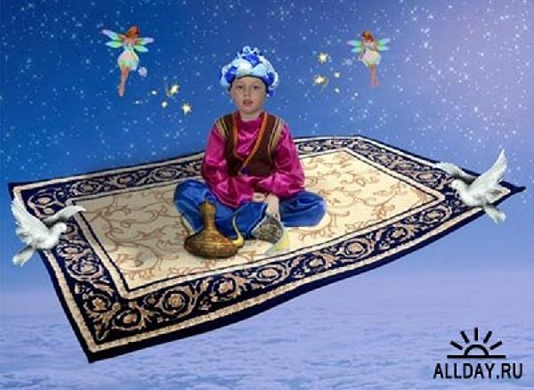

Slide 2
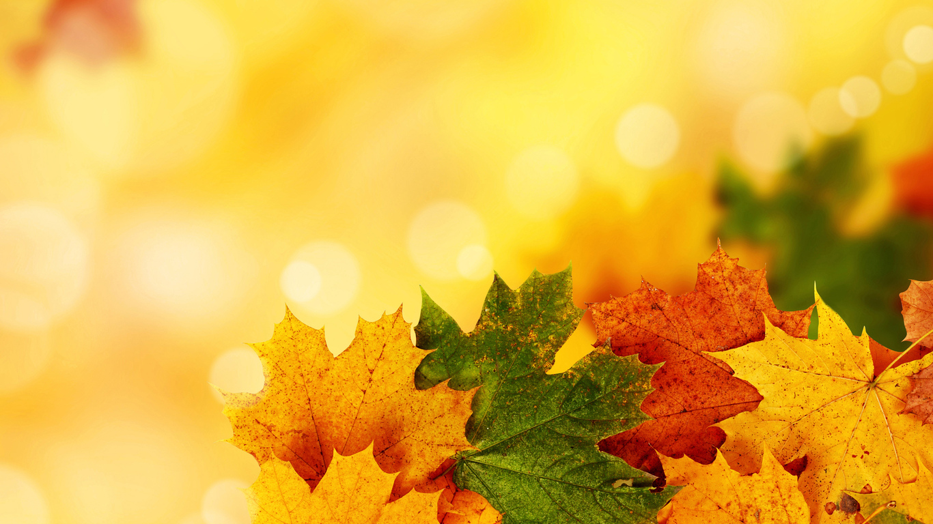
Пусты поля, мокнет земля,
Дождь поливает, когда это бывает?

Slide 3
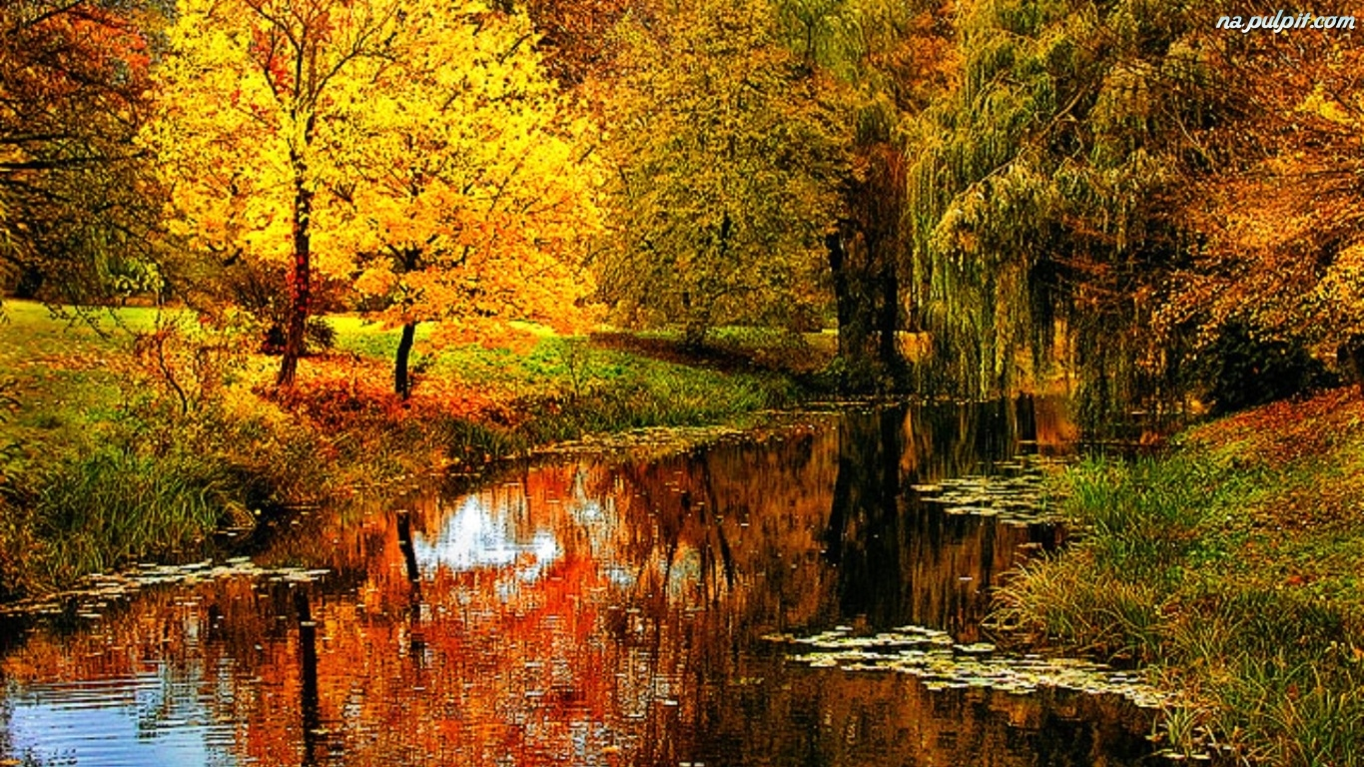

Slide 4
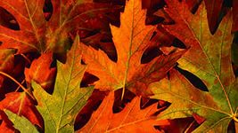

Slide 5
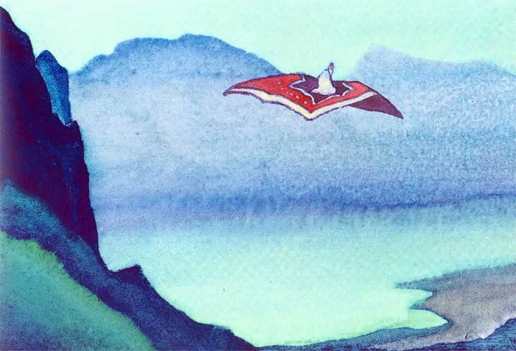

Slide 6
Снег на полях, лёд на реках, вьюга гуляет – когда это бывает?

Slide 7
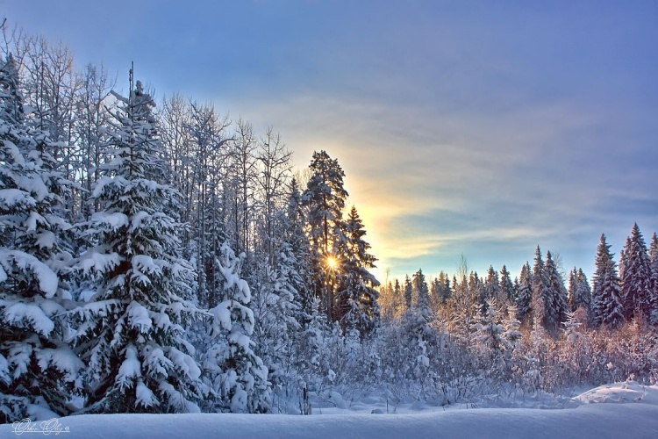

Slide 8
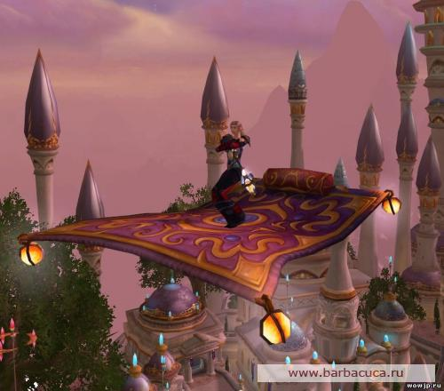

Slide 9
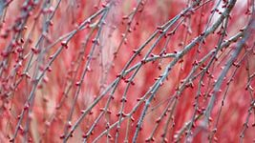
Зазвенели ручьи, прилетели грачи.
В дом свой – улей – пчела
Первый мёд принесла и расцвел подснежник.
Кто скажет, кто знает, когда это бывает?

Slide 10
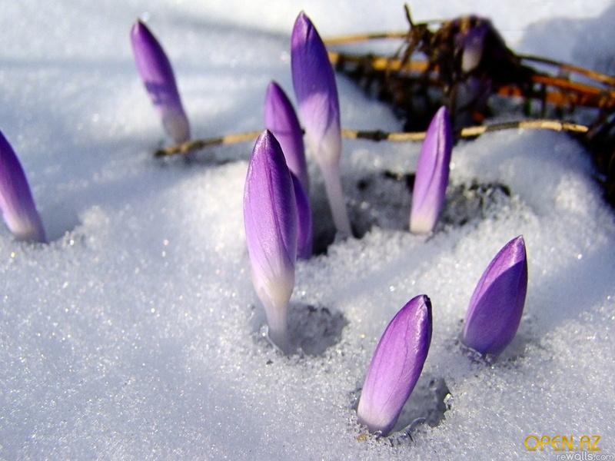

Slide 11
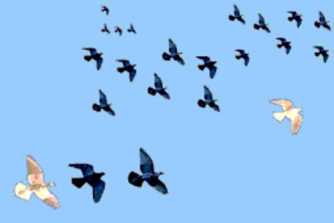

Slide 12
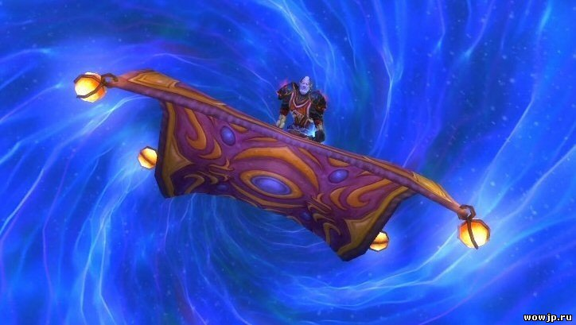

Slide 13
Зеленеют луга в небе радуга-дуга.
Солнцем озеро согрето всех зовет купаться лето

Slide 14
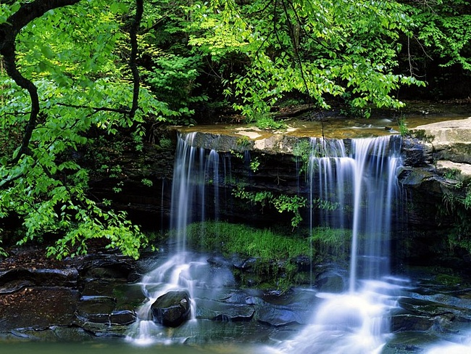

Slide 15
